Slide 1
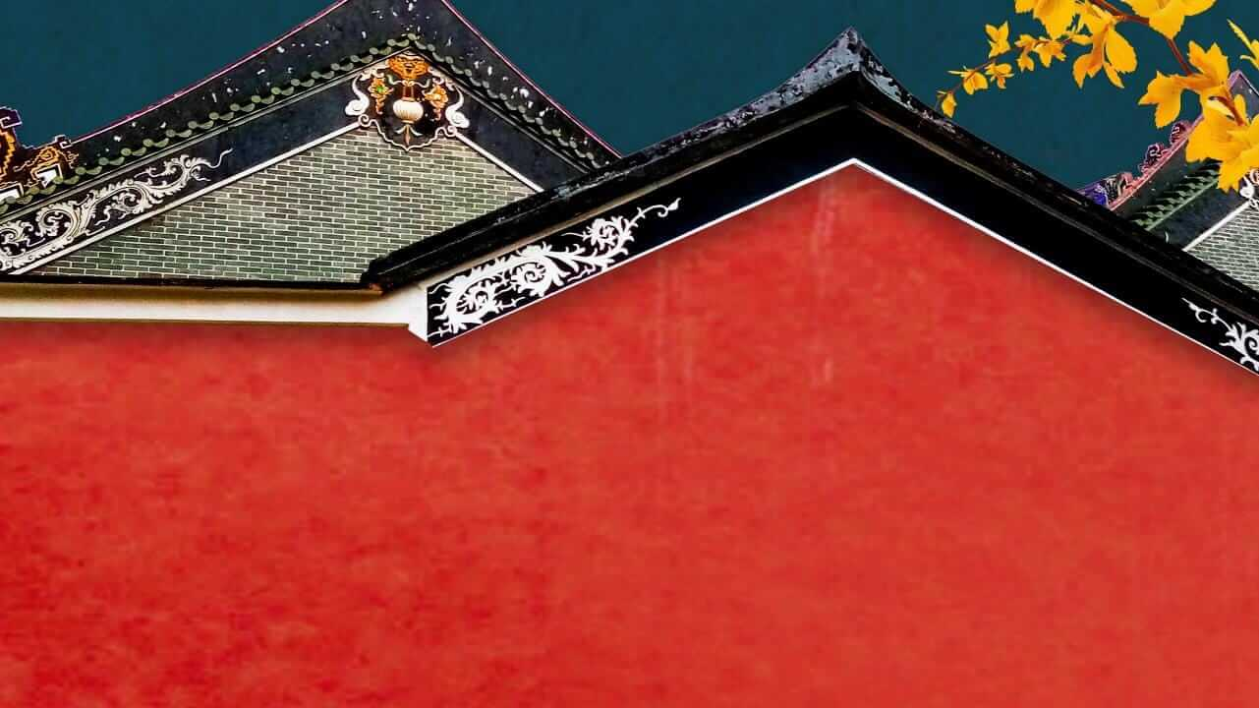




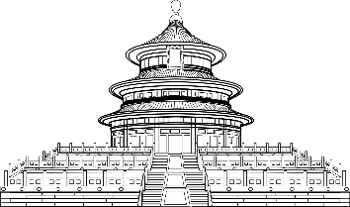


Slide 2
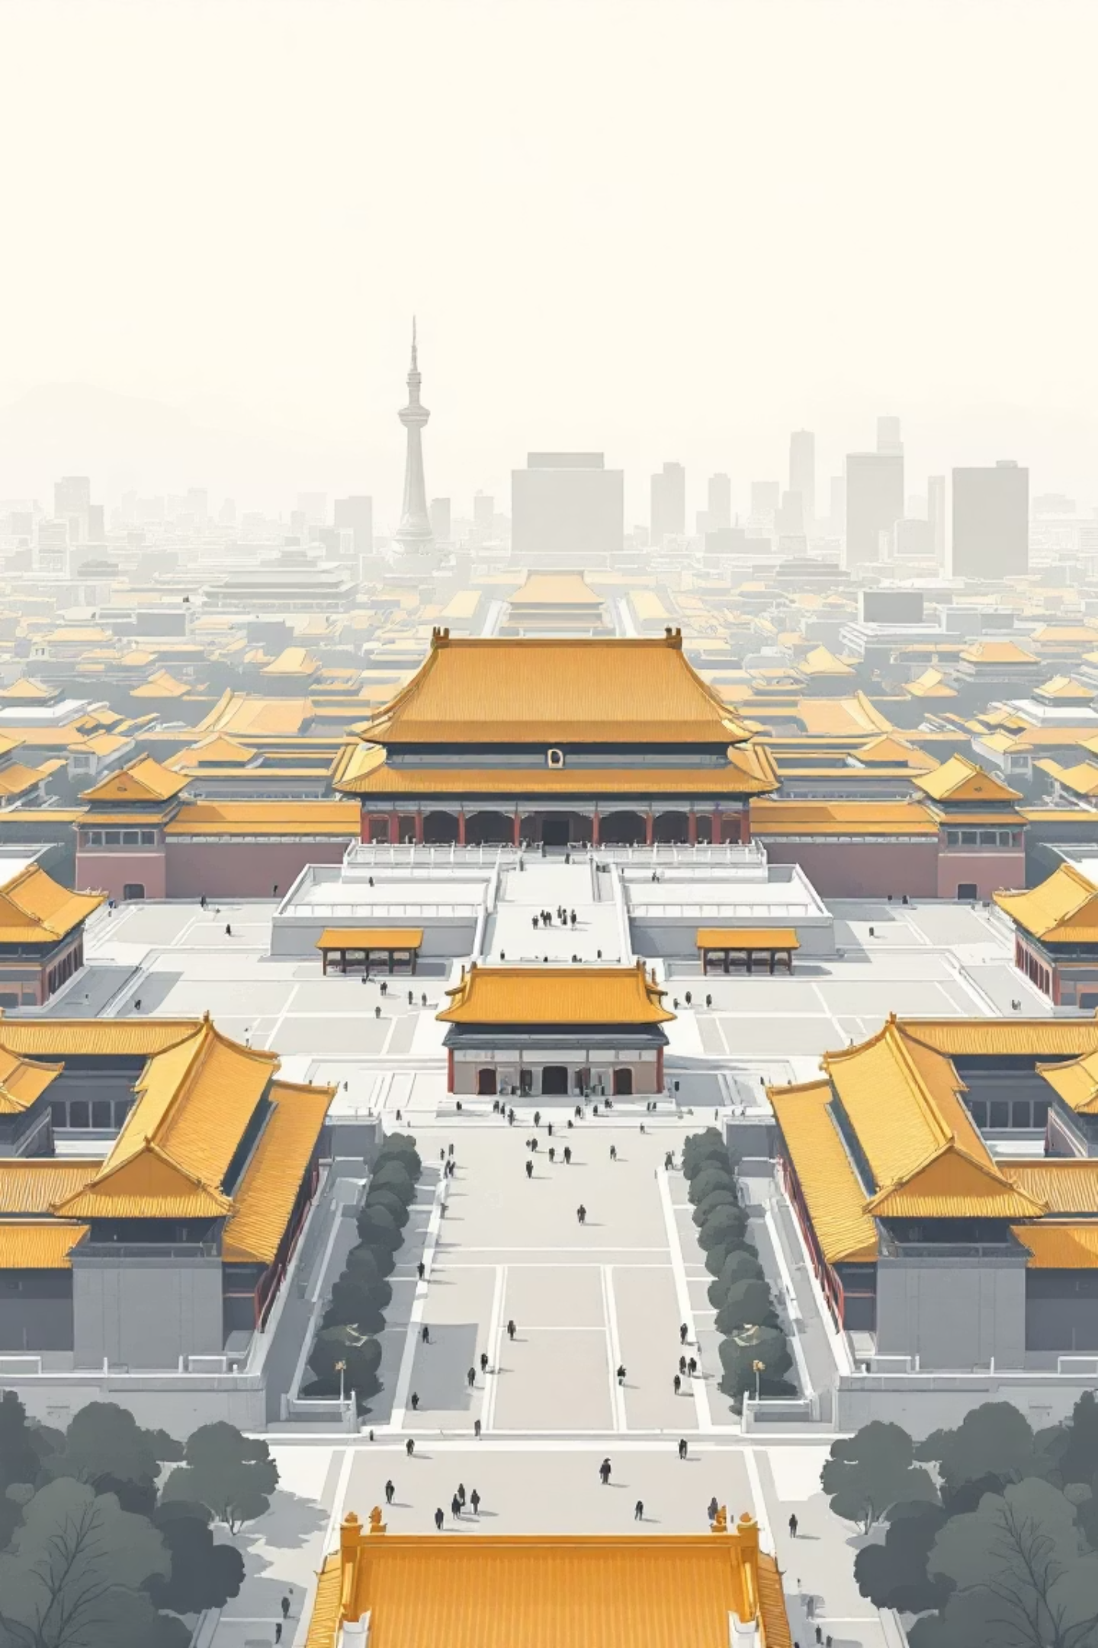
The Imperial Heart of Beijing: Overview
For nearly five centuries, the Forbidden City stood as the political and ceremonial center of China. This immense palace complex, covering 180 acres, housed emperors, their families, and countless officials, serving as the nerve center of imperial power. Its meticulously planned layout reflects traditional Chinese cosmology and social hierarchy.

Slide 3

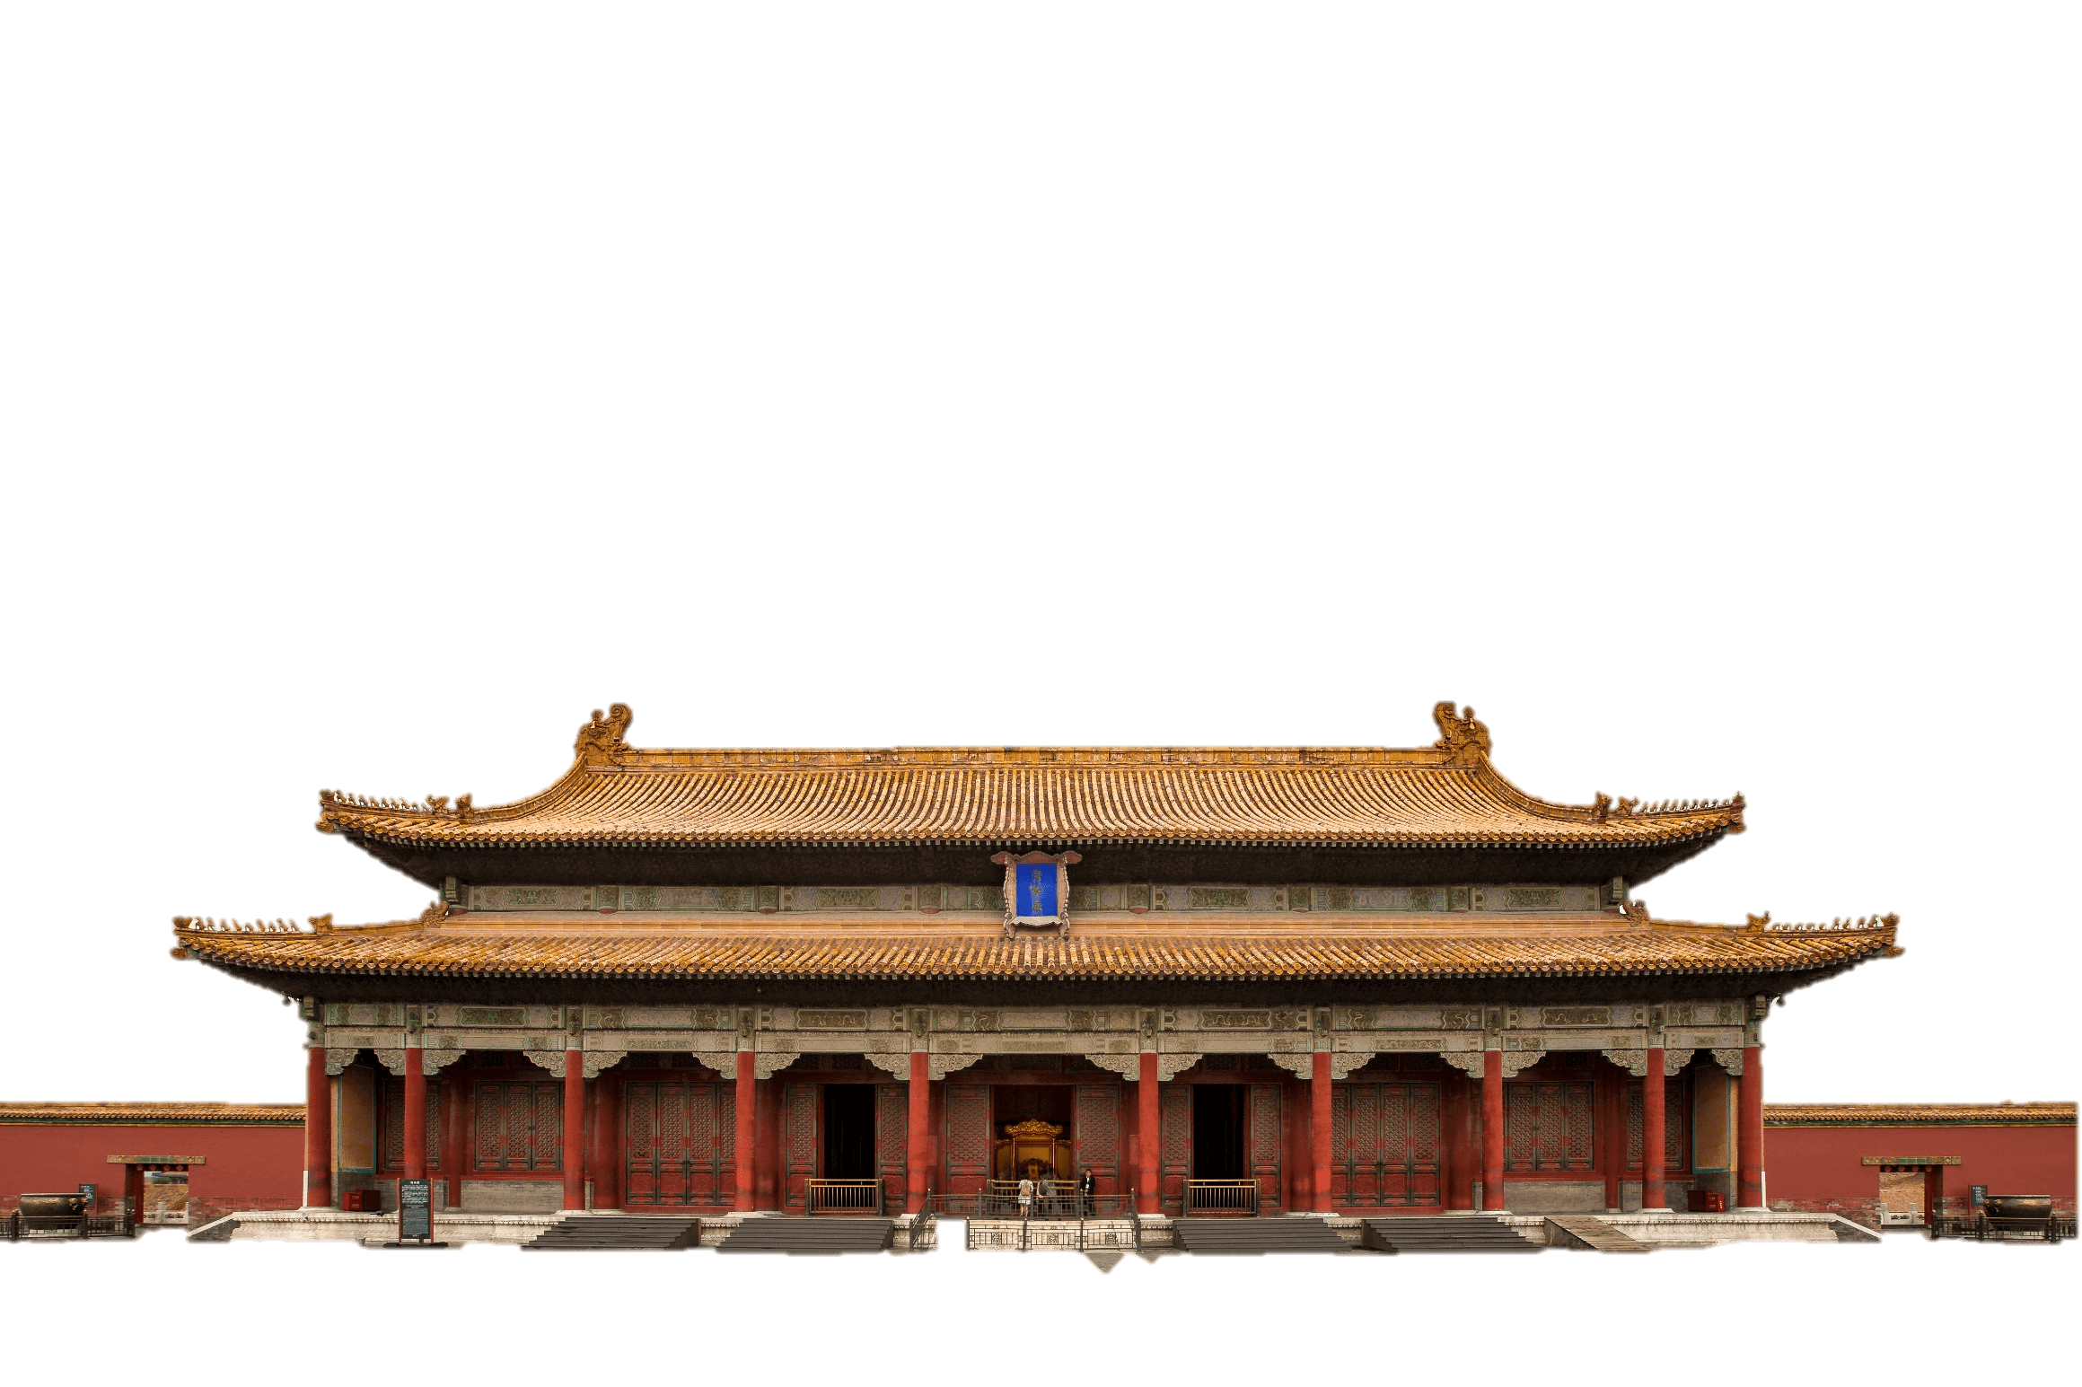
目 录
CONTENTS
故宫四门
外廷建筑
内廷中路
内廷东西路

Slide 4

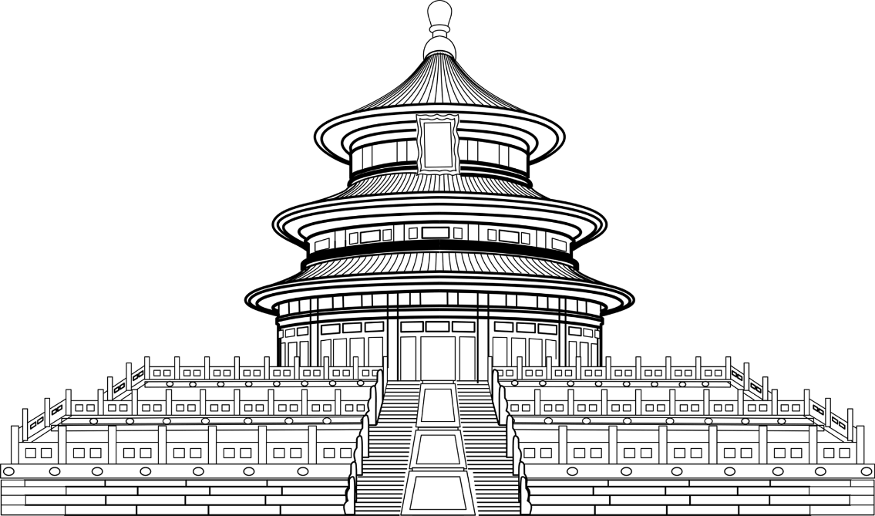




https://www.ypppt.com/
故宫四门

Slide 5

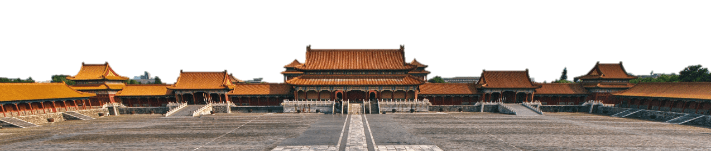
故宫四门
Meridian Gate (Wumen)
Gate of Divine Might (Shenwumen)
The magnificent southern gate, used for major ceremonies.
The northern gate, used by the imperial family and officials.
East Prosperity Gate (Donghuamen)
West Prosperity Gate (Xihuamen)
The eastern gate, responsible for daily palace operations.
The western gate, used for administrative affairs.

Slide 6
外廷建筑

Slide 7
外廷建筑
外
The Outer Court was the ceremonial heart of the Chinese Empire, where the emperor exercised supreme authority through grand ceremonies and state affairs.
廷
雕栏玉砌应犹在
香径小船通，菱歌绕故宫。

Slide 8
外廷建筑
太
This magnificent hall was the venue for the emperor's major ceremonies, such as coronations, weddings, and birthday celebrations, symbolizing supreme imperial power.
和
殿
荷叶桥边雨，芦花海上风。
Notes:
https://www.ypppt.com/

Slide 9
外廷建筑
中
黄琉璃瓦，鎏金宝顶
和
Before presiding over grand ceremonies in the Hall of Supreme Harmony, the emperor would prepare and receive high-ranking officials here.
殿

Slide 10
内廷中路

Slide 11
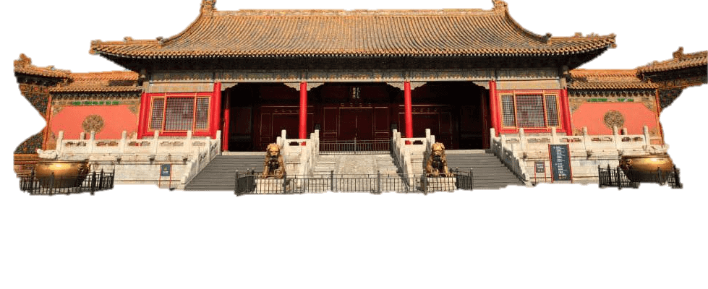

内廷中路
乾清门
赤阑桥下记停桡，细雨菰蒲响莫潮。说与行人莫回首，故宫烟柳正萧萧。
乾清门为紫禁城内廷的正宫门。建于明永乐十八年（1420年），清顺治十二年（1655年）重修。乾清门面阔5间，进深3间，高约16米，单檐歇山屋顶，座落在高1.5米的汉白玉石须弥座上，周围环以雕石栏杆。门前三出三阶，中为御路石，两侧列铜鎏金狮子一对，中开三门。乾清门东为内左门及九卿值房，西边内右门及军机处。门前广场东西两端为景运门、隆宗门。乾清门是连接内廷与外朝往来的重要通道，在清代又兼为处理政务的场所，清代的“御门听政”、斋戒、请宝接宝等典礼仪式都在乾清门举行

Slide 12

内廷中路
芦花海上。
乾清宫是内廷后三宫之一。始建于明永乐十八年（1420年），明清两代曾因数次被焚毁而重建，现有建筑为清嘉庆三年（1798年）所建。乾清宫为黄琉璃瓦重檐庑殿顶，座落在单层汉白玉石台基之上，连廊面阔9间，进深5间，建筑面积1400平方米，自台面至正脊高20余米 ，檐角置脊9个。殿前宽敞的月台上，左右分别有铜龟、铜鹤，日晷、嘉量，前设鎏金香炉4座，正中出丹陛，接高台甬路与乾清门相连。乾清宫建筑规模为内廷之首，明代共有14位皇帝曾在此居住。明代乾清宫也曾作为皇帝守丧之处。
荷叶桥边

Slide 13
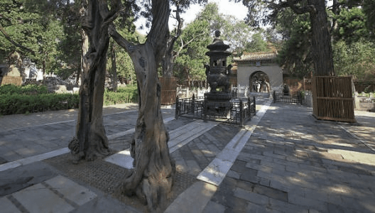
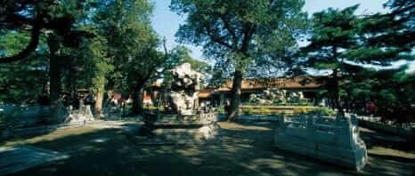
内廷中路
御花园·故宫
御花园位于紫禁城中轴线上，坤宁宫后方，明代称为“宫后苑”，清代称御花园。始建于明永乐十八年（1420年），以后曾有增修，现仍保留初建时的基本格局。全园南北纵80米，东西宽140米，占地面积12000㎡。园内主体建筑钦安殿为重檐盝顶式，座落于紫禁城的南北中轴线上，以其为中心，向前方及两侧铺展亭台楼阁。园内的松、柏、竹与山石，形成四季长青的园林景观。绎雪轩位于御花园东南角，养性斋位于御花园西南角，两斋遥遥相对。绎雪轩的门窗装饰均为楠木雕刻，窗棂雕有"万寿无疆"花纹。

Slide 14
内廷中路
坤
坤宁宫是内廷后三宫之一
宁宫
坤宁宫是内廷后三宫之一，始建于明永乐十八年（1420年），清沿明制于顺治二年（1645年）重修，顺治十二年（1655年）仿沈阳盛京清宁宫再次重修。坤宁宫座北面南，面阔连廊9间，进深3间，黄琉璃瓦重檐庑殿顶。明代是皇后的寝宫。清顺治十二年改建后，为萨满教祭神的主要场所。
The
Forbidden City

Slide 15
内廷东西路

Slide 16
内廷东西路
养心殿位于内廷后三宫的西侧，西六宫的南面。初建于明嘉靖年间（16世纪中），一直做为皇帝的便殿。自从清雍正朝开始，这里做为皇帝的主要居所和日常理政之处，遂成清代皇帝实际上的正寝。“养心”意为涵养心性。养心殿在宫中的位置比较便利，殿内空间布局丰富而功能集中，厅堂、书房、寝室以及分别用来批阅奏折、密谈、休憩、礼佛的小室等一应俱全，比大殿宇更宜于宵衣旰食的君主周旋其间，是清代高度集权的政治体制下更适宜皇帝起居活动的场所。养心殿中最著名的是雍正皇帝的“勤政亲贤”室、乾隆皇帝的三希堂以及东暖阁的晚清垂帘听政处。
养心殿

Slide 17
内廷东西路
咸丰帝题额曰“体元殿”。长春宫、启祥宫两宫院由此连通。长春宫面阔5间，黄琉璃瓦歇山式顶。殿前左右设铜龟、铜鹤各1对。东配殿曰绥寿殿，西配殿曰承禧殿，各3间，前出廊，与转角廊相连，可通各殿。
黄琉璃瓦
长春宫，内廷西六宫之一，明永乐十八年（1420年）建成，清康熙二十二年（1683年）重修，后又多次修整。咸丰九年（1859年）拆除长春宫的宫门长春门，并将启祥宫后殿改为穿堂殿，
歇山式顶

Slide 18
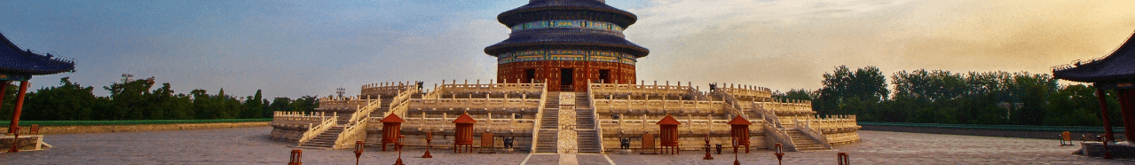
内廷东西路
奉先殿
奉先殿，位于紫禁城内廷东侧，为明清皇室祭祀祖先的家庙，始建于明初。清沿明制，于清顺治十四年（1657年）重建，后又多次修缮。奉先殿建筑面积1225.00㎡。黄色琉璃瓦重檐庑殿顶，檐下彩绘金线大点金旋子彩画。按清制，凡遇朔望、万寿圣节、元旦及国家大庆等，大祭于前殿；遇列圣列后圣诞、忌辰及元宵、清明、中元、霜降、岁除等日，于后殿上香行礼；凡上徽号、册立、册封、御经筵、耕耤、谒陵、巡狩、回銮及诸庆典，均祗告于后殿。

Slide 19

内廷东西路
故宫
承乾宫
承乾宫，内廷东六宫之一。明永乐十八年（1420年）建成，初曰永宁宫。宫为两进院，后院正殿5间，明间开门。此宫在明代为贵妃所居。清代为后妃所居，清顺治帝皇贵妃董鄂氏，道光帝孝全成皇后等都曾在此居住。

Slide 20
谢谢观看

Slide 21
更多精品PPT资源尽在—优品PPT！
www.ypppt.com
PPT模板下载：www.ypppt.com/moban/ 节日PPT模板：www.ypppt.com/jieri/
PPT背景图片：www.ypppt.com/beijing/ PPT图表下载：www.ypppt.com/tubiao/
PPT素材下载： www.ypppt.com/sucai/ PPT教程下载：www.ypppt.com/jiaocheng/
字体下载：www.ypppt.com/ziti/ 绘本故事PPT：www.ypppt.com/gushi/
PPT课件：www.ypppt.com/kejian/
Notes:
模板来自于 优品PPT https://www.ypppt.com/

